Slide 1
«Значение дыхания. Органы дыхания. Заболевания органов дыхания»

Slide 2
Цель урока:
Ознакомится со значением дыхания, изучить органы дыхания человека.

Slide 3
Задачи:
Ознакомится с лёгочным и тканевым дыханием;
Изучить органы дыхательного аппарата, строение лёгких;
Рассмотреть болезни связанные с дыхательной системой;

Slide 4
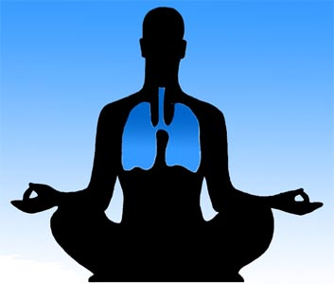
Dum spiro, spew!
(Пока живу, надеюсь!)
Римский поэт Овидий

Slide 5
Дыхание
Обмен газов между живым организмом
и окружающей средой
Два вида дыхания:
Клеточное
Лёгочное

Slide 6
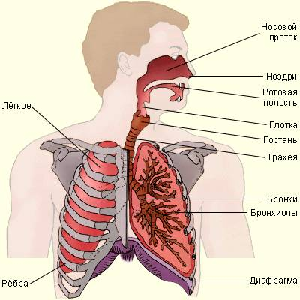
Дыхательные пути:
Верхние дыхательные пути:
носовая полость,
ротовая полость,
носоглотка,
глотка.
Нижние дыхательные пути:
гортань,
трахея,
бронхи.

Slide 7
Лёгкие

Slide 8
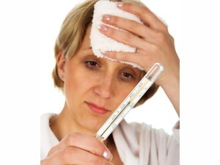
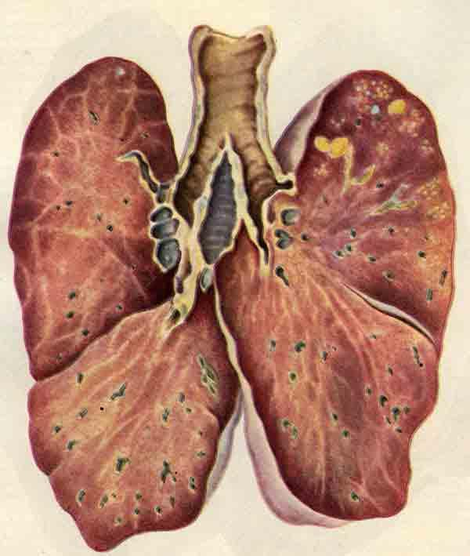
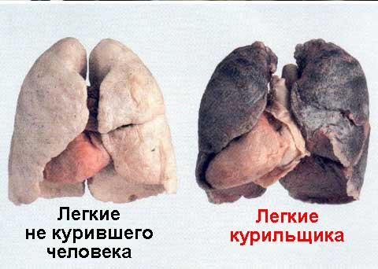
Заболевания органов дыхания
Грипп
Туберкулёз
Рак лёгких

Slide 9
Домашнее задание
П. 23 – 24. Стр.105 № 1 – 3.

Slide 10
Тест
1. Сущность процесса дыхания состоит в:
A. Обмене газами между организмом и внешней средой
Б. Окислительных процессах в клетках, в результате которых выделяется энергия
B. Транспорте газов кровью
2. В носовой полости воздух:
A. Очищается от пыли и микроорганизмов
Б. Увлажняется и согревается
B. Происходят все вышеперечисленные процессы
3. Гортань образована:
A. Поперечно-полосатыми мышцами, хрящами, слизистой оболочкой
Б. Гладкими мышцами и хрящами
B. Костной тканью, поперечно-полосатыми мышцами и слизистой оболочкой

Slide 11
4. Длина трахеи человека составляет:
А. 20-21см
Б. 24–26 см
В. 10–15 см
5. Трахея разделяется на главные бронхи на уровне:
A. 3-го шейного позвонка
Б. 5-го грудного позвонка
B. 1-го поясничного позвонка
6. Ткань легких состоит из:
А. Альвеол
Б. Бронхиол
В. Легочной плевры
7. При вдохе диафрагма становится:
A. Плоской
Б. Выпуклой
B. Не изменяет свою форму

Slide 12
Рефлексия
Знал (а) до урока | Узнал (а) за урок

